Slide 1
回馈社会，全面开源“Kingst51”所有资料。
“Kingst51”开发板以0利润成本价销售（公开完整成本清单）
配套书籍：手把手教你学51单片机
--C语言版（第3版）
13-3：SPI通信时序的学习
关注各大直播平台：金沙滩电子课堂，直播授课答疑
青岛金思特电子有限公司
（金沙滩工作室）
作者：宋雪松

Slide 2
SPI时序的初步认识
SPI ：Serial Peripheral Interface 是一种高速的、全双工、同步通信总线。
应用：单片机和EEPROM、实时时钟、数字信号处理器
SSEL：片选，也写做SCS，从设备片选使能信号。
SCLK：时钟，也写作SCK，由主机产生，和SCL类似
MOSI：主机输出从机输入，Master Output/Slave Input，主机给从机发送指令或者数据的通道。
MISO：主机输入从机输出，Master Input/Slave Output，主机读取从机的状态或者数据的通道

Slide 3
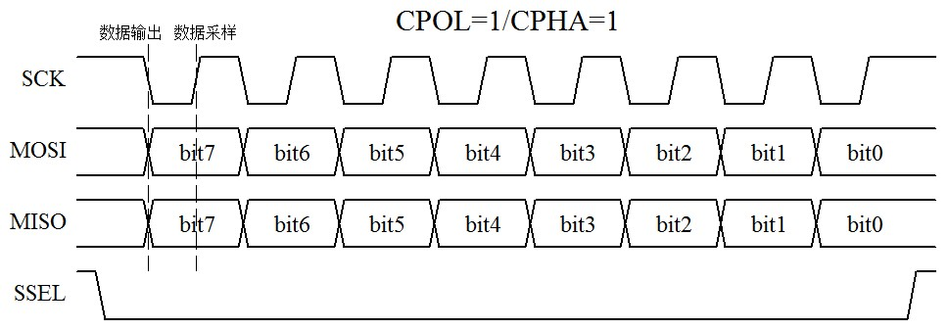
SPI的四种模式
CPOL：Clock Polarity，即时钟极性。空闲状态为高电平，则CPOL=1，空闲状态为低电平，则CPOL=0。
CPHA：Clock Phase，即时钟相位。CPHA=1表示数据的输出是在一个时钟周期的第一个沿。CPHA=0表示数据的采样是在一个时钟周期的第一个沿。

Slide 4
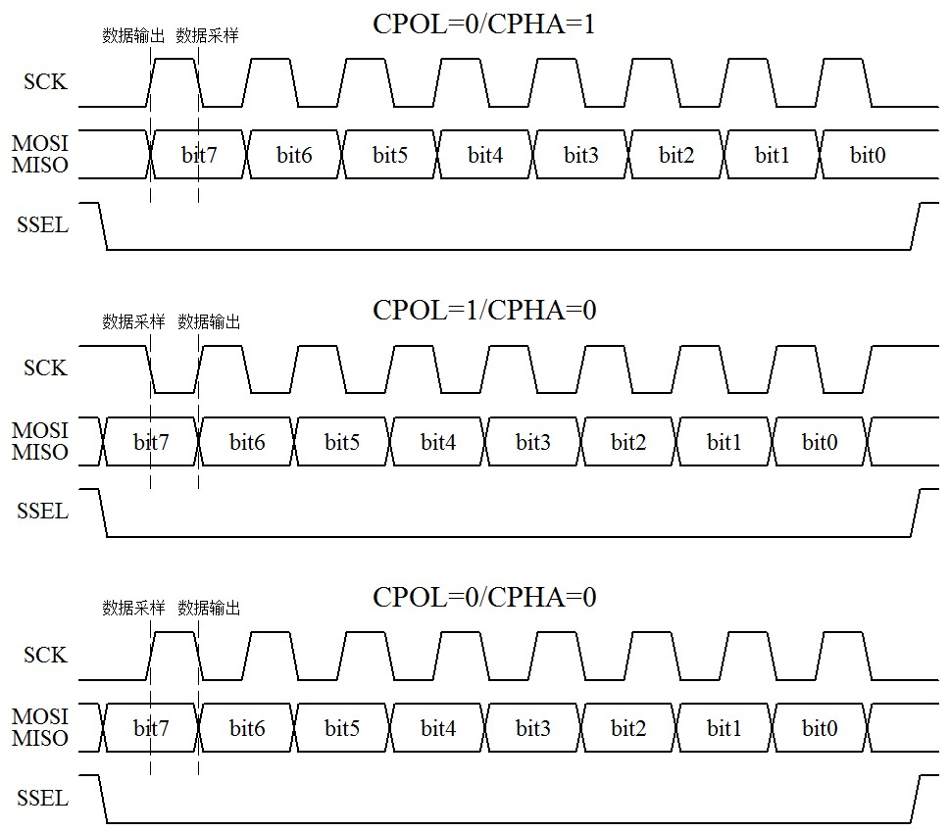

Slide 5
使用逻辑分析仪模拟协议数据

Slide 6
金沙滩工作室业务介绍
金沙滩工作室：单片机嵌入式教学
青岛金思特电子有限公司：逻辑分析仪、智能仪器
青岛方寸间智能科技有限公司：五子棋、围棋智能电子棋盘

